Slide 1
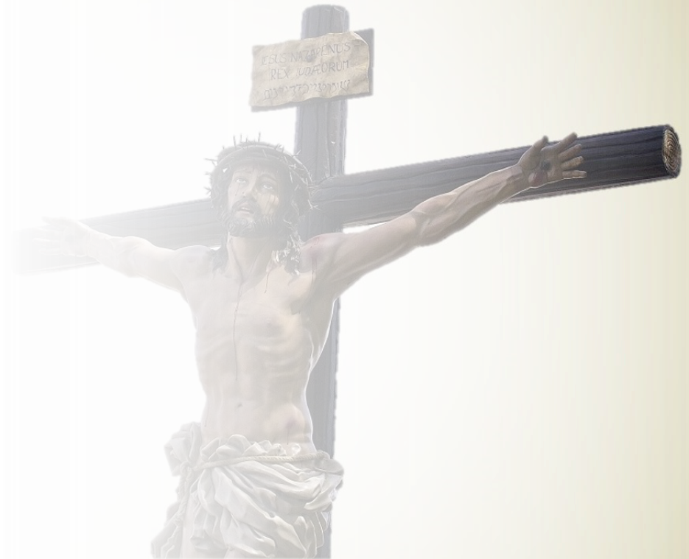
El amor de Dios
y su justicia
I Trimestre
Lección 8
LIBRE ALBEDRÍO, AMOR Y PROVIDENCIA DIVINA
Pr. Enoc Ruiz Ginez

Slide 2
El amor de Dios
y su justicia
“Estas cosas os he hablado para que en mí tengáis paz, pero confiad, yo he vencido al mundo” (Jn. 16: 33).
Pr. Enoc Ruiz Ginez

Slide 3
El amor de Dios
y su justicia
Un padre amoroso tenía un hijo a quien podía controlar en todo, pero en lugar de hacerlo, decidió darle libertad para elegir. Un día, el hijo se alejó y sufrió, pero cuando volvió, comprendió que el amor verdadero no impone, sino que guía con paciencia. Así es el amor de Dios: nos da libre albedrío, nos cuida con su providencia y nos espera con amor.
Al repasar la lección de esta semana veremos que, aunque Dios es soberano, nunca atenta contra nuestra libertad. Su anhelo es nuestra salvación y que tengamos paz aun en medio de las tribulaciones.
Pr. Enoc Ruiz Ginez

Slide 4
El amor de Dios
y su justicia
¿Qué debo saber?
1.
DIOS, SOBERANO Y TODOPODEROSO
2.
EL ANHELO Y LA VOLUNTAD DE DIOS
3.
DIOS HA VENCIDO AL MUNDO
Pr. Enoc Ruiz Ginez

Slide 5
El amor de Dios
y su justicia
¿Qué debo saber?
1.
DIOS, SOBERANO Y TODOPODEROSO
¿Qué significa para ti que Dios es “soberano” y “todopoderoso”?
Dios como “soberano” está sobre todo y tiene el control de todo, pero, no controla nuestras decisiones.
Pr. Enoc Ruiz Ginez

Slide 6
El amor de Dios
y su justicia
¿Qué debo saber?
1.
DIOS, SOBERANO Y TODOPODEROSO
Salmo 81: 11 - 14, muestra que Israel a menudo hacia lo contrario a la voluntad de Dios. “Pero mi pueblo no oyó mi voz…”. (ver tamb. Isa 30: 15, 18 y Lc 13: 34).
Pr. Enoc Ruiz Ginez

Slide 7
El amor de Dios
y su justicia
¿Qué debo saber?
1.
DIOS, SOBERANO Y TODOPODEROSO
Dios, como “todopoderoso”. Es creador del “cielo y la tierra” (Jer 32: 17), “nada es imposible para Dios” (Lc 1: 37).
Pr. Enoc Ruiz Ginez

Slide 8
El amor de Dios
y su justicia
¿Qué debo saber?
1.
DIOS, SOBERANO Y TODOPODEROSO
Aunque Dios es “todopoderoso” hay cosas que él no puede hacer. 2 Timoteo 2: 13 declara que “no puede negarse a sí mismo”. Tampoco puede obligarnos a amarlo
¿Crees que Dios tenia el poder para librar a Jesús del sufrimiento? ¿Por qué no lo hizo?
Pr. Enoc Ruiz Ginez

Slide 9
El amor de Dios
y su justicia
¿Qué debo saber?
2.
EL ANHELO Y LA VOLUNTAD DE DIOS
El anhelo de Dios es que el hombre lo ame, como lo expresó Jesús “Amaras al Señor Tu Dios con todo tu corazón…” (Mat 22: 37).
Pr. Enoc Ruiz Ginez

Slide 10
El amor de Dios
y su justicia
¿Qué debo saber?
2.
EL ANHELO Y LA VOLUNTAD DE DIOS
Dios no fuerza a nadie, sentir amor porque el verdadero amor es voluntario.
La voluntad de Dios es que todos sean salvos, por eso, hemos “sido predestinados… según el designio de su voluntad” (Efe 1: 11 ver tam Rom 8: 29, 30).
Pr. Enoc Ruiz Ginez

Slide 11
El amor de Dios
y su justicia
¿Qué debo saber?
2.
EL ANHELO Y LA VOLUNTAD DE DIOS
“predestinación”, tiene que ver con el anhelo de ver salvo a sus hijos, sin anular la libertad de sus decisiones, por que cada quien elige su destino final.
Pr. Enoc Ruiz Ginez

Slide 12
El amor de Dios
y su justicia
¿Qué debo saber?
2.
EL ANHELO Y LA VOLUNTAD DE DIOS
Dios tiene una “voluntad ideal”, que es lo que él prefiere que ocurra. Y una “voluntad correctiva” el cual actúa buscando restaurarnos cuando nos apartamos de él.
Pr. Enoc Ruiz Ginez

Slide 13
El amor de Dios
y su justicia
¿Qué debo saber?
3.
DIOS HA VENCIDO AL MUNDO
Si Adán hubiera actuado según la “voluntad ideal” de Dios, nunca habría existido el mal, y no tendríamos que pasar por “aflicción” (Jn 16: 33).
¿Cuál es la voluntad ideal de Dios, hoy para nosotros?
Pr. Enoc Ruiz Ginez

Slide 14
El amor de Dios
y su justicia
¿Qué debo saber?
3.
DIOS HA VENCIDO AL MUNDO
Aunque experimentamos dificultades y tribulaciones, Jesús nos aseguró que hay esperanza, porque “él ha vencido al mundo” (Jn 16: 33).
Pr. Enoc Ruiz Ginez

Slide 15
El amor de Dios
y su justicia
¿Qué debo saber?
3.
DIOS HA VENCIDO AL MUNDO
En Jesús podemos hallar paz, aún cuando vivamos en un escenario donde somos el centro del gran conflicto entre Cristo y Satanás.
Pr. Enoc Ruiz Ginez

Slide 16
El amor de Dios
y su justicia
¿Qué debo saber?
3.
DIOS HA VENCIDO AL MUNDO
Las tribulaciones pueden traer algo de bueno en nosotros cuando confiamos en la providencia de Dios “Sabemos, además, que los que aman a Dios, todas las cosas los ayudan a bien” (Rom 8: 28).
¿Cómo actúas ante las pruebas?
Pr. Enoc Ruiz Ginez

Slide 17
El amor de Dios
y su justicia
¿Qué debo sentir?
¿Por qué es importante comprender que, aunque Dios es Todopoderoso no puede forzarnos a amarlo?
¿Cuál es el rol del libre albedrío en el plan de salvación?.
¿Qué esperanza nos ofrece Jesús, cuando pasamos por las tribulaciones?
Pr. Enoc Ruiz Ginez

Slide 18
El amor de Dios
y su justicia
¿Qué debo hacer?
ALEGRATE por los planes que Dios tiene para ti.
COMPARTE con otros lo que has aprendido de la lección de esta semana.
NO DEJES de fortalecer el hábito de leer cada día tu Biblia y tu lección.
Pr. Enoc Ruiz Ginez

